Slide 1
Elektroautomobiļu un to uzlādes infrastruktūras izveide Kurzemes reģionā

Slide 2
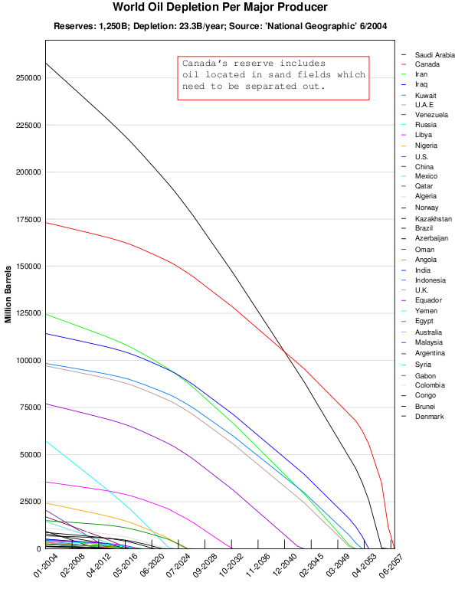
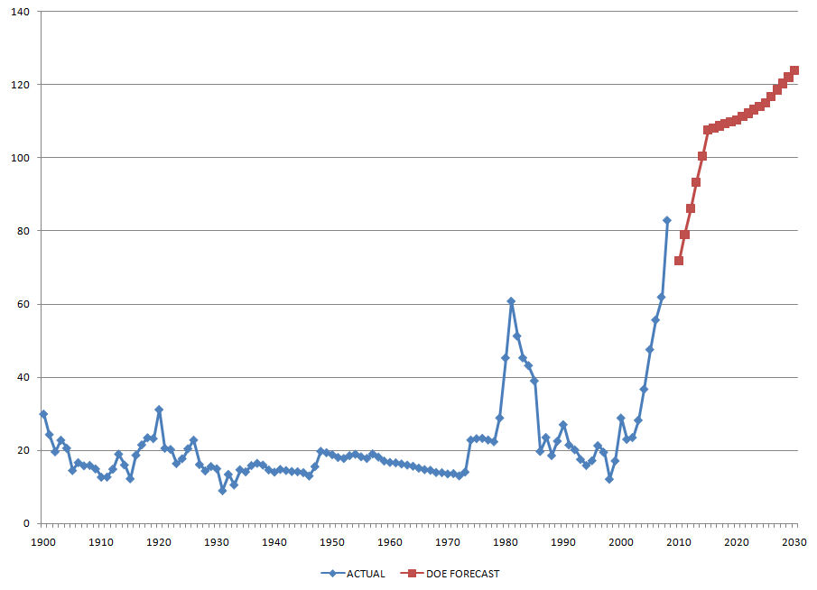
Globālā situācija (prognozes)
Naftas rezervju izbeigšanās prognozes
ASV Enerģijas departamenta prognoze naftas cenai ($/barels)
Institute for Global Futures prognoze: 2025.g. 80% no jaunajām pārdotajām automašīnām pārvietosies, izmantojot tikai atjaunojamos resursus

Slide 3
PROGRAMMAS BŪTISKIE NOSACĪJUMI (1)
Klimata pārmaiņu finanšu instrumenta programma „Siltumnīcefekta gāzu emisijas samazinošu tehnoloģiju attīstīšana un pilotprojektu īstenošanas”
Projekta pieteicējs:
Tiešā un pastarpinātā pārvaldes iestāde, atvasināta publiska persona (atbalsta intensitāte 75%)
Sīkie/mazie komersanti (55%)
Vidējie komersanti (45%)
Lielie komersanti (35%)
[MK not.11.punkts: Ja tiešās vai pastarpinātās pārvaldes iestādes vai atvasinātās publiskās personas iesniegtais projekta iesniegums tiek kvalificēts kā komercdarbības atbalsta projekts, atbildīgā iestāde piemēro šo noteikumu nosacījumus, kas attiecas uz komersantiem]

Slide 4
PROGRAMMAS BŪTISKIE NOSACĪJUMI (2)
Projekta pieejamais finansējums: 3 000 – 250 000 LVL
Projekta īstenošanas termiņš: 1 gads
Projekta pieteikuma sagatavošanas termiņš: 1.decembris (pārcelts uz 2.februāri)
Attiecināmās izmaksas:
Transportlīdzekļu pārveidošana uz elektromobili
Izmaksu starpība starp jauna transporta līdzekļa iegādi un transporta līdzekli, kas nodrošināja zemāku vides aizsardzības līmeni
Iekārtu uzstādīšanas izmaksas
Elektrotransporta uzlādes sistēmu iegādes, uzstādīšanas un atbilstošo mērījumu izmaksas (max 20% no attiecināmajām izmaksām)
Konsultāciju, tehniskās dokumentācijas sagatavošanai un saskaņošanai, izmaksas (atbalsta intensitāte 50%)

Slide 5
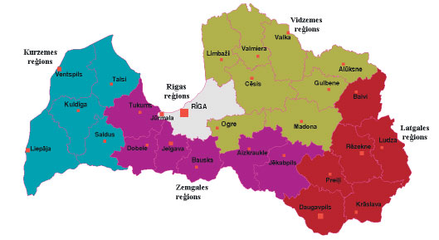
PROJEKTA REALIZĀCIJAS TERITORIJA
! 5 pieteikumi, 1 no katras Kurzemes pilsētas pašvaldības !

Slide 6
PROJEKTA MĒRĶIS
Popularizēt Kurzemes reģionu kā „zaļo reģionu” – Ventspils, Liepāja, Talsi, Kuldīga, Saldus
Izveidot elektroautomobiļu uzlādes infrastruktūru pašvaldībās Latvijā, Kurzemes reģionā (līdz 5 uzlādes punkti katrā pašvaldībā);
Pārveidot pašvaldības vajadzībām izmantojamos automobiļus par elektromobiļiem (vismaz viens elektromobiis vienā pašvaldībā);
Kuremes reģions – pirmais kvalitatīvas elektromobiļu infrastruktūras nodrošinātājs.

Slide 7
PROJEKTA IEGUVUMI
Reģiona pašvaldībām šis kalpos kā atbalsts aktīvam tūrismam, kas piesaistīs Eiropas „zaļos tūristus”, kuri apmeklē Latviju ar elektro- vai hibrīdautomobiļiem;
Pilsētu un reģiona publiskā tēla veidošana un stiprināšana gan Latvijā, gan starptautiskajā līmenī kā „zaļās pilsētas”. Kā arī citas mārketinga un sabiedriskās aktivitātes reģionālajos un nacionālajos medijos saistībā ar elektromobilitātes projekta ieviešanu;
„Zaļā reģiona” tēla stiprināšana starptautiskā līmenī dažāda veida izstādēs, t.sk. tūrisma izstādēs Skandināvijā un Eiropā;
Izmaksu samazināšana nākotnē pašvaldībās ar transportu saistītos jautājumos.

Slide 8
PROJEKTA FINANSĒJUMS (KURZEME)
Izmaksu pozīcija | Vienība | Cena par vienību /LVL/ | Vienību skaits | Summa kopā /bez PVN/
Projekta vadība (pieteikuma sagatavošana)* | - | - | - | -
Elektrotransporta pārveidošanas izmaksas** | gb. | 12,000 | 10 | 120,000
Elektrotransporta uzlādes sistēmas*** | gb. | 3,000 | 10 | 30,000
KOPĀ uz projektu attiecināmās izmaksas: |  |  |  | 150,000
** aprēķinos pieņemts, ka katrā pašvaldībā tiek veikta 2 transporta vienību pārbūve
*** aprēķinos pieņemts, ka katrā pašvaldībā tiek uzstādītas 2 elektrotransporta uzlādes sistēmas. Projektā nosacījums, ka šī izmaksu pozīcija nedrīkst pārsniegt 20% no projekta kopējām attiecināmajām izmaksām.

Slide 9
PROJEKTA FINANSĒJUMA PRIEKŠLIKUMS (vienai pašvaldībai)
Izmaksu pozīcija | Vienība | Cena par vienību /LVL/ | Vienību skaits | Summa kopā /bez PVN/
Projekta vadība (pieteikuma sagatavošana)* | - | - | - | -
Elektrotransporta pārveidošanas izmaksas** | gb. | 12,000 | 2 | 24,000
Elektrotransporta uzlādes sistēmas*** | gb. | 3,000 | 2 | 6,000
KOPĀ uz projektu attiecināmās izmaksas: |  |  |  | 30,000
KOPĀ uz projektu neattiecināmās izmaksas: |  |  |  | 2,000
Pašvaldības līdzfinansējums /25%/ | Projekta finansējums /75%/
7,500 LVL | 22,500 LVL

Slide 10
SVARĪGI PROJEKTA ASPEKTI
Potenciālie projekta Pieteicēji no katras pašvaldības:
Attīstības aģentūra
Pilsētas (Novada) Dome
Komunālo pakalpojumu sniedzējs
Vienas elektromobiļu uzlādes sistēmas iegādes un uzstādīšanas izmaksas - 3000 LVL (neiekļaujot PVN) saskaņā ar SIA Eltus norādīto informāciju (ar nosacījumu, ka sistēmas uzstādīšanas vietā pieejams 380V elektrības pieslēgums; automašīnas pilnas uzlādes cikls – 1 stunda un iespējamais nobraukums ar pilnu uzlādētu akumulatpru 150 km)
Vienas elektromobiļu uzlādes sistēmas apkalpošanas maksa gadā – 10-15% no sistēmas iegādes izmaksām saskaņā ar SIA Eltus
Vienas vieglās pasažieru automašīnas pārbūves izmaksas apt. 12 000 LVL (neiekļaujot PVN) saskaņā ar SIA Electric Rhino Run norādīto informāciju
Jauna elektromobiļa iegādes izmaksu starpība ar dīzeļdzinēja automašīnas iegādes izmaksām – 5000-30000 LVL atkarībā no automašīnas markas un modeļa

Slide 11
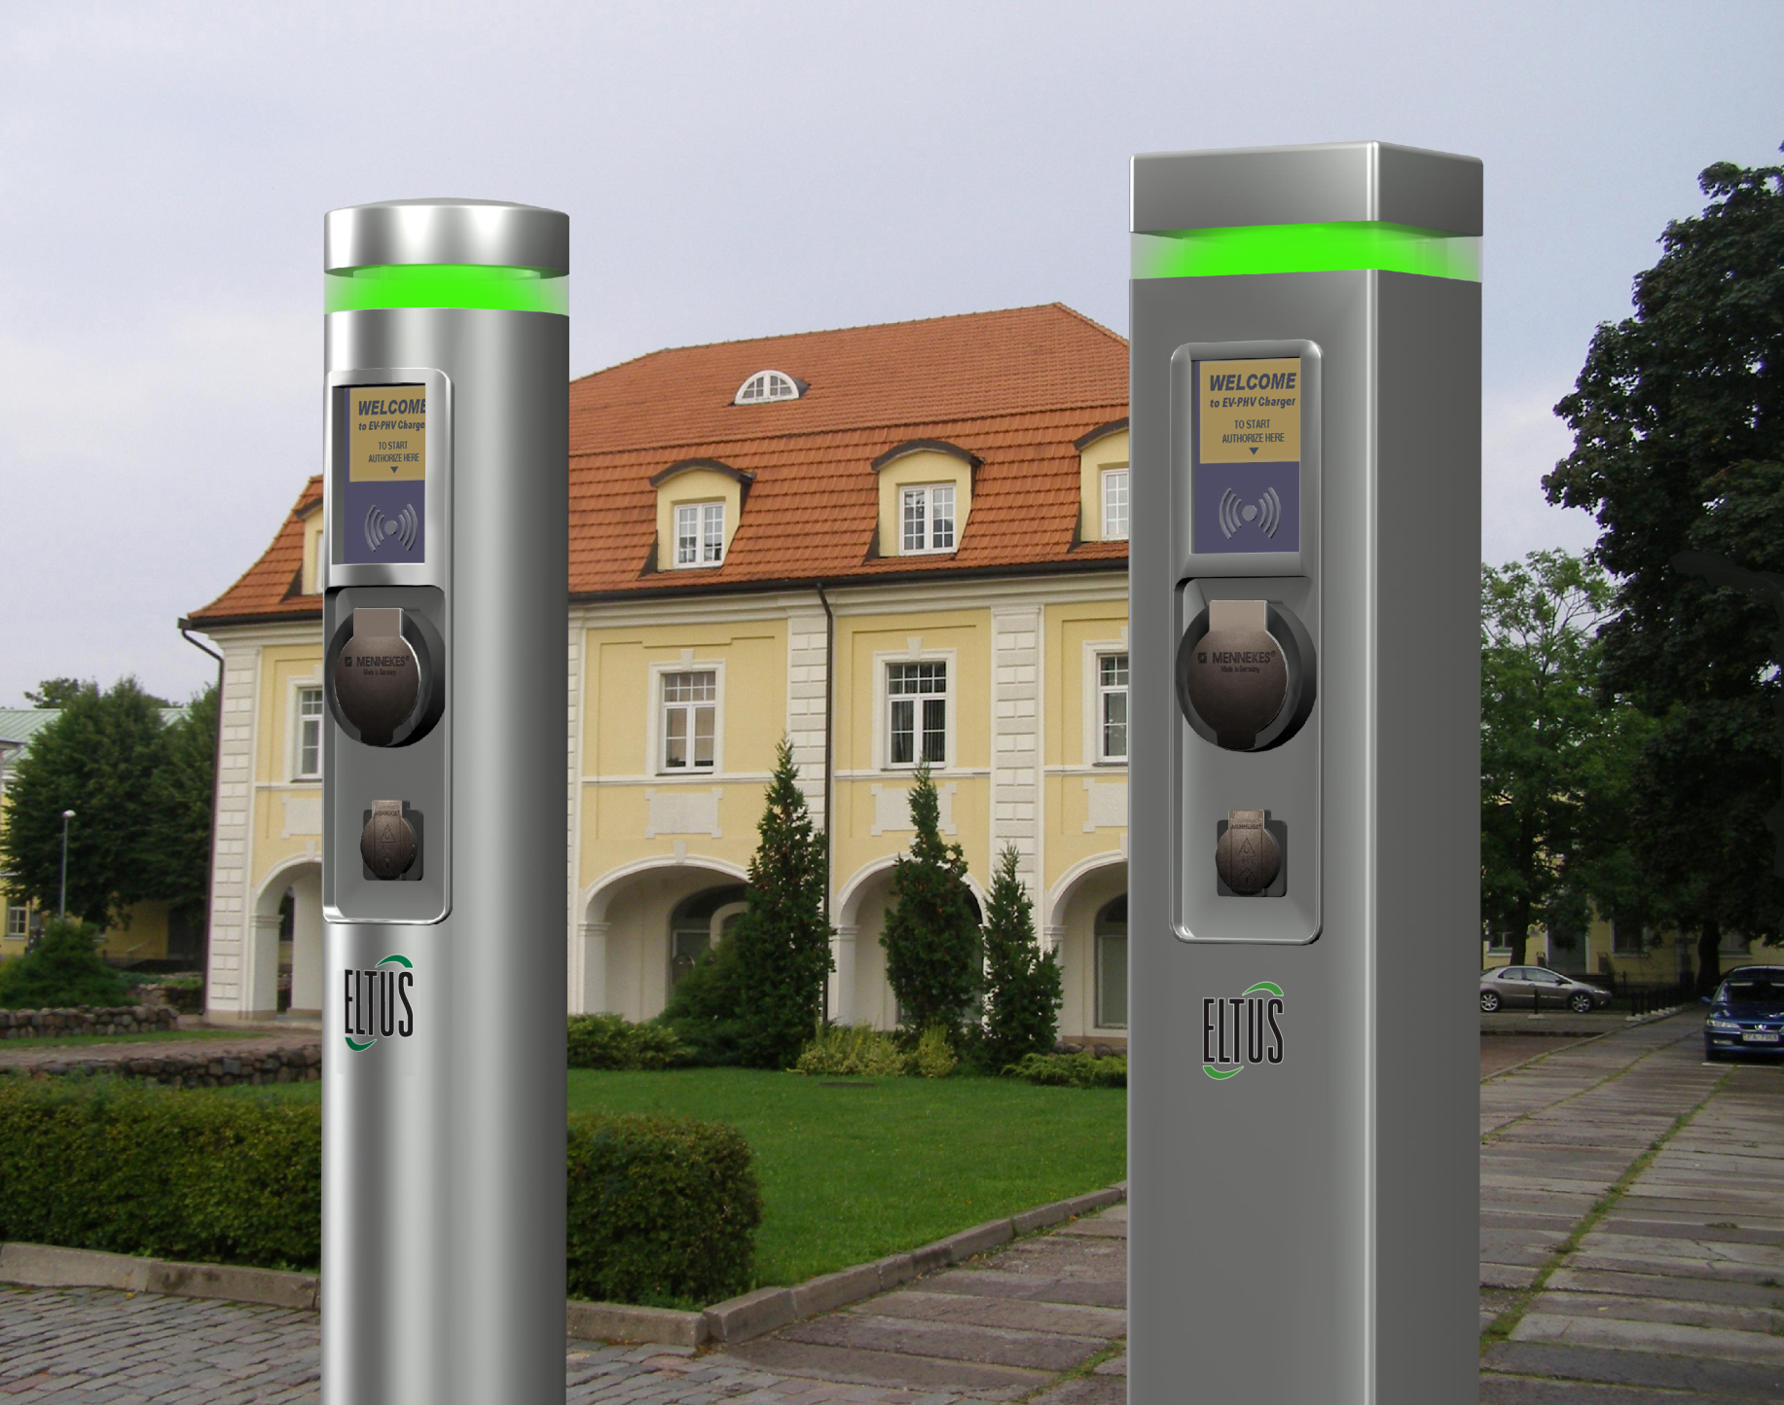
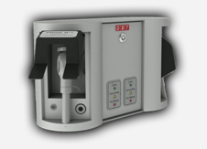
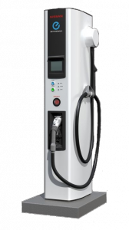
UZLĀDES STACIJAS

Slide 12
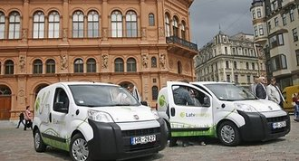
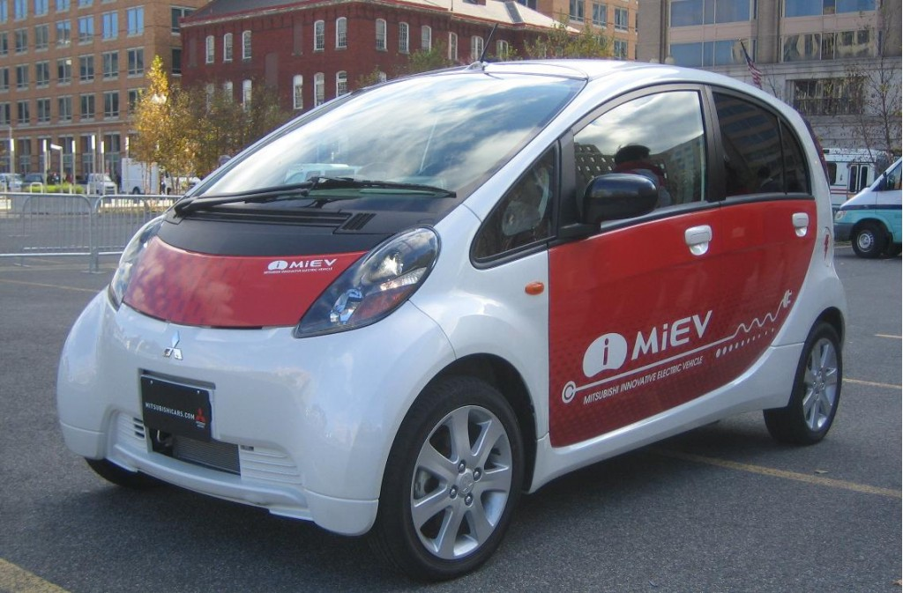
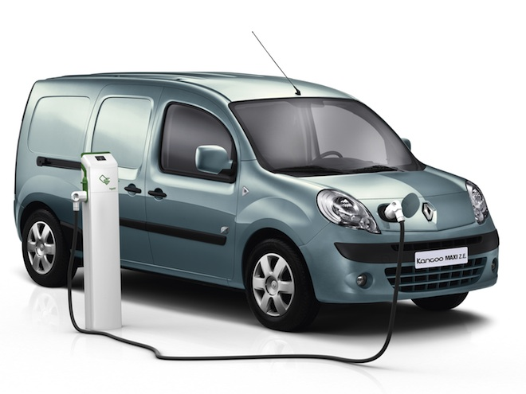
ELEKTROMOBĪĻI
Renault Kangoo EV – 25 000 LVL
FIAT Fiorino Elettrico – 28 000 LVL
I MiEV – 25 000 LVL

Slide 13
Sasniedz mērķus, par kuriem citi vēl tikai domā!
Kurzemes Biznesa Inkubators
Pilsētas laukums 4, Kuldīga
Tālrunis: +371 28663400
E-pasts: salvis@kbi.lv
www.kbi.lv

